Slide 1

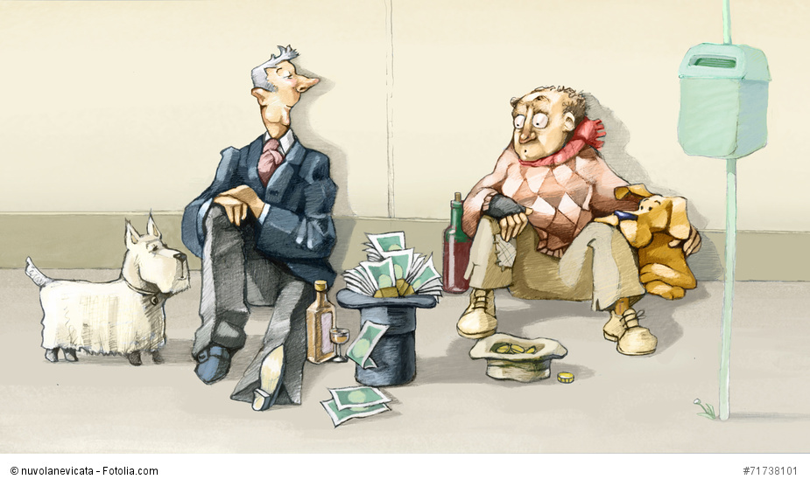
Diferenciado área A 3 medio 2027
Economía y Sociedad

Slide 2
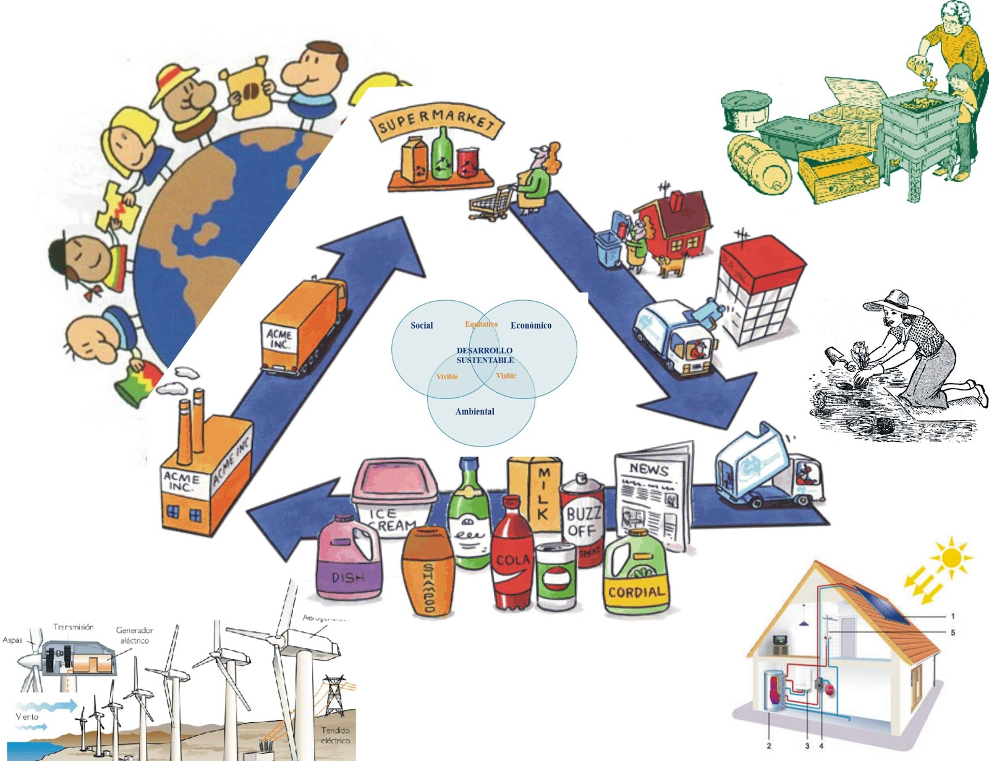
Economía y sociedad… ¿ De qué se trata?
Se trata de ver cómo funcionan los mercados, el dinero, la pobreza, la desigualdad y el desarrollo en Chile y el mundo.
¿Qué se profundiza?
El análisis económico a partir de diversas fuentes, gráficos, datos, textos.
¿Qué se complejiza?
reflexionar críticamente sobre problemas sociales como la desigualdad, la pobreza, la crisis ambiental y el desarrollo sostenible,

Slide 3
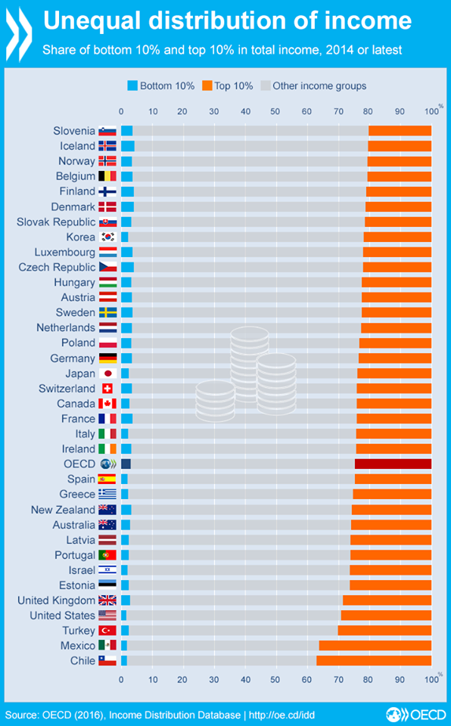
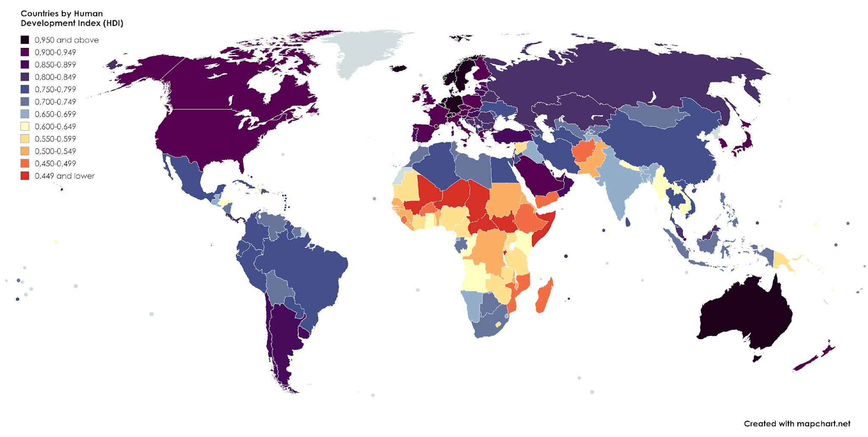

Slide 4


Habilidades por desarrollar en la asignatura:
Pensamiento crítico
Análisis de información
Trabajo colaborativo
Comunicación efectiva
Conciencia ciudadana
¿Cuál es el desafío de aprendizaje de la asignatura?
Entender la economía como una ciencia social, que nos afecta en lo cotidiano. Para ello es necesario ser capaz de argumentar a partir de datos, documentos… No sirve el “no tengo pruebas no dudas”
Comprender una pequeña ventana del mundo actual desde la óptica de la economía
Conductas de entrada que se necesitan para la signatura:
Tener deseos de ir a clases cuando puedes quedar afuera de la sala
Querer sacar tu cuaderno y ponerlo sobre la mesa y trabajar
Poder dejar tu teléfono fuera de tu alcance por 90 minutos
Querer trabajar con otros aunque no sean tus amigos
Intentar reflexionar y pensar aunque no sea cómodo
Querer disfrutar y reir un poco, aunque se entiende que hay días negros.

Slide 5
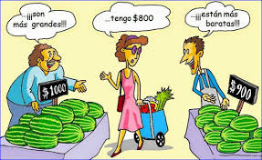

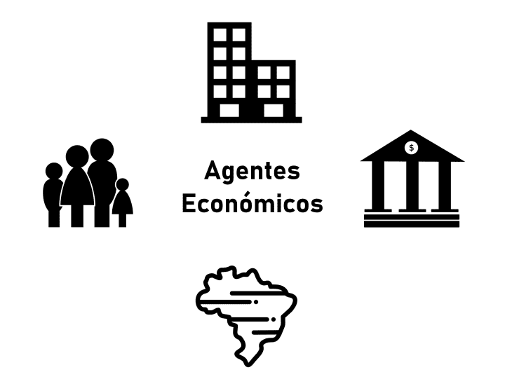

Economía y sociedad… Plan de estudio

Slide 6


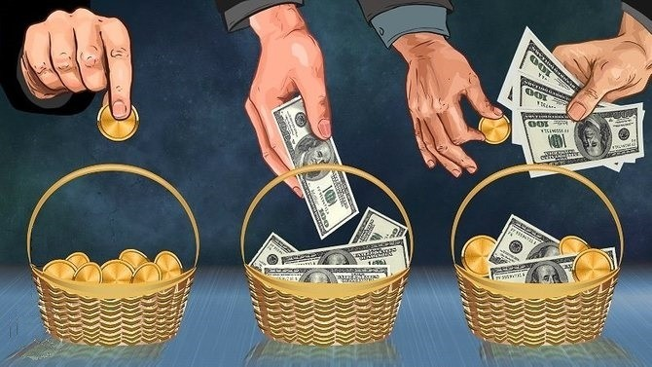
Economía y sociedad … Tipos de evaluación y áreas de desarrollo profesional
Carreras
Economía, Administración de Empresas, Contador, Finanzas, Sociología, Ciencia Política, Antropología, Trabajo Social, y Derecho.
Oficios y emprendimientos
Miles de millones en todo el universo
Evaluaciones:
Trabajo clase a clase
Pruebas convencionales
Investigaciones

